Slide 1
Moc, stát, politika a materiální kultura každodennosti
Materiální kultura SANb1019/2019
Úterý 12:00, U33
Kateřina Čanigová

Slide 2
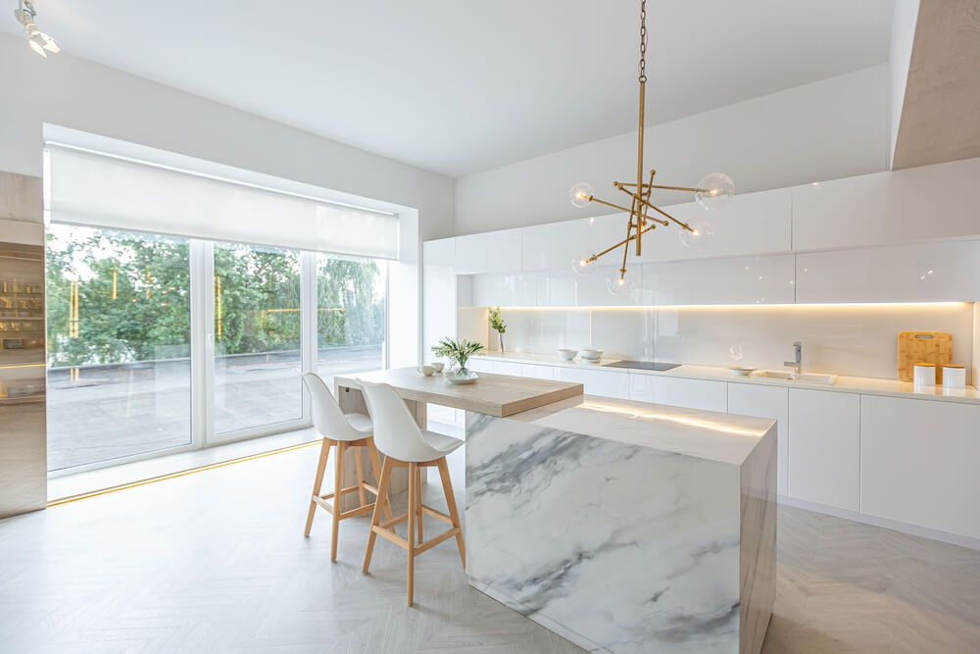
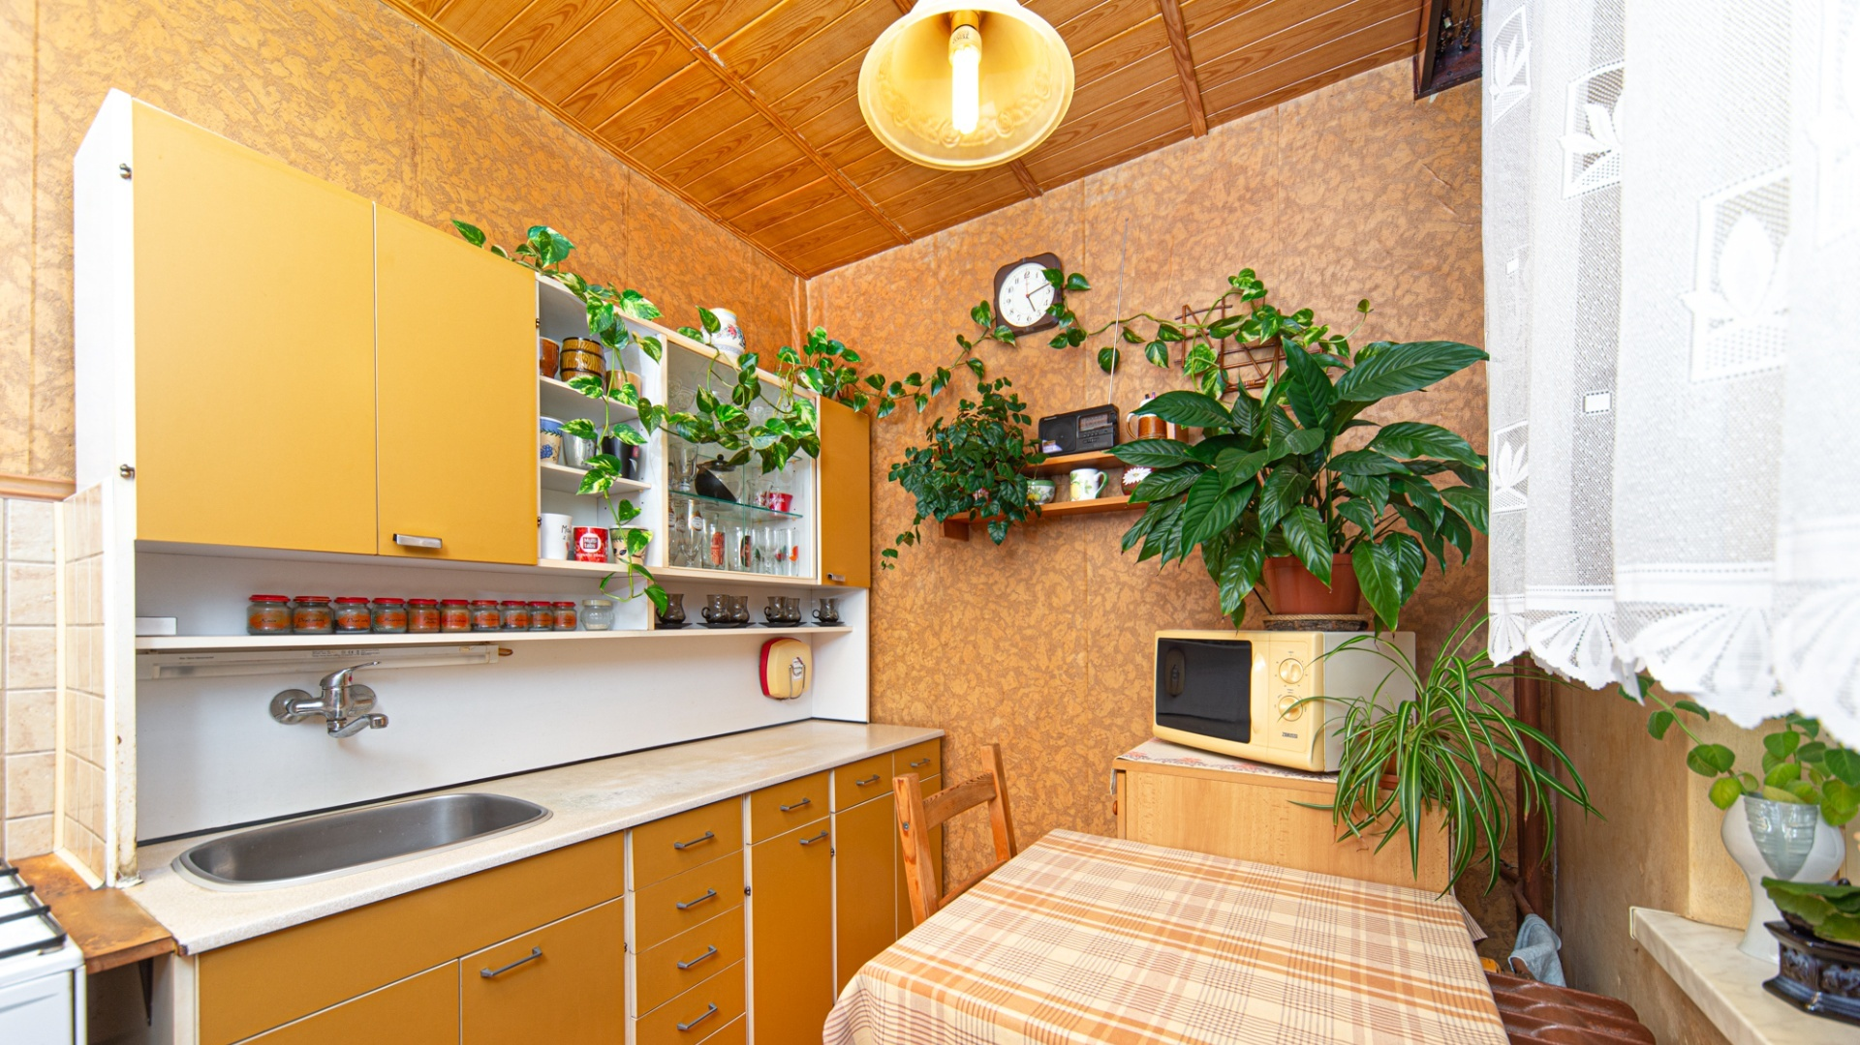
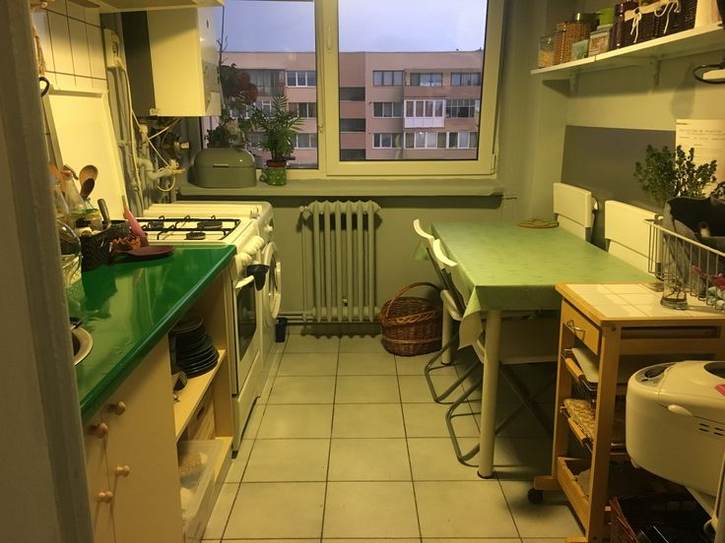
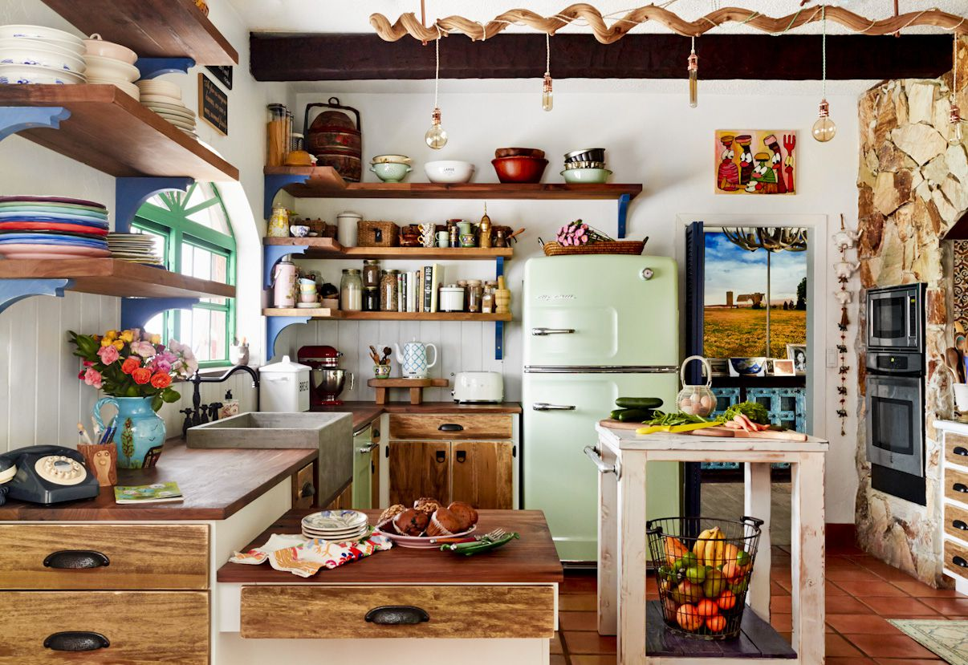
Co nám říkají kuchyně o genderu, etnicitě, národnosti, náboženství, rase, věku, třídě a psychice osob? Kdo je používá a jak?
Jaký typ kuchyně na obrázcích chybí? Např. na základě textu od Millera

Slide 3
kuchyně se vzpomínkami z cest, suvenýry, kdo má v kuchyni pohlednice? kuchyně etnických menšin, výrazně dekorované kuchyně, kuchyně s diy výrobky jako z fleru, fake rurální vzhled, fake komín a dlaždice nebo fake trámy…..

Slide 4
Miller 1988
Terénní výzkum kuchyní u 40 participantů/ek konkrétního bytového komplexu v severním Londýně – nájemní městské bydlení „Council Housing“, popis kuchyní u menšího počtu participantů/ek
Jak obyvatelé dekorují své kuchyně - cílem bylo zjistit jak se identické vybavení mění s tím, jak v něm žijí různí lidé - pomocí self design
„Teorie bydlení proto musí být teorií spotřeby“
obraz obecního bydlení - odraz kontroly, kterou vykonává stát obecně, a je odrazem kontroly, kterou vykonává kapitalismus jak nad pracovištěm, tak nad rozdělováním zdrojů.
Jak je to politické? kuchyně jako ženská sféra - efektivní odstranění z politického a veřejného prostředí, podporováno ženskými časopisy, které ideologicky reprodukují patriarchát
do it yourself movement - nová role (a jediná) pro muže v domácnostech – liší se v závislosti na národnosti

Slide 5
rozdíl mezi kuchyní s funkčními předměty vs. kuchyně která má spoustu předmětů odkazujících na minulost a život člověka
etnicita se významně promítá na vzhledu kuchyně
práce vykonávaná v kuchyni a sociální vztahy spotřeby
lidé kteří byli osamělí a depresivní neměli v kuchyni dekorace
-> kuchyně jako sociální aréna, kde se objekty stávají integrálními aspekty procesů které konstruují sociální vztahy

Slide 6
Co je dle vás a textu ostalgie a westalgie?
Jak se tyto koncepty vztahují k našemu kurzu? Jak souvisí s materiální kulturou?
Jak souvisí s tématem přednášky? Moc, stát, politika a materiální kultura každodennosti
https://art.ceskatelevize.cz/inside/ar-t-chiv-ostalgie-a-westalgie-prijemne-vzpominani-i-nebezpecna-relativizace-minulosti-r88Ze-r88Ze

Slide 7
Ostalgie
Ostalgie je původně německý termín, který označuje stesk východních Němců po některých aspektech života v bývalé NDR. Výraz vznikl jako složenina německých slov Osten (východ) a Nostalgie (nostalgie)

Slide 8
Napište si předměty, které spadají do kolonky “stýskání po komunismu”.
Na co jako společnost vzpomínáme?
Jaké předměty zažívají revival?

Slide 9

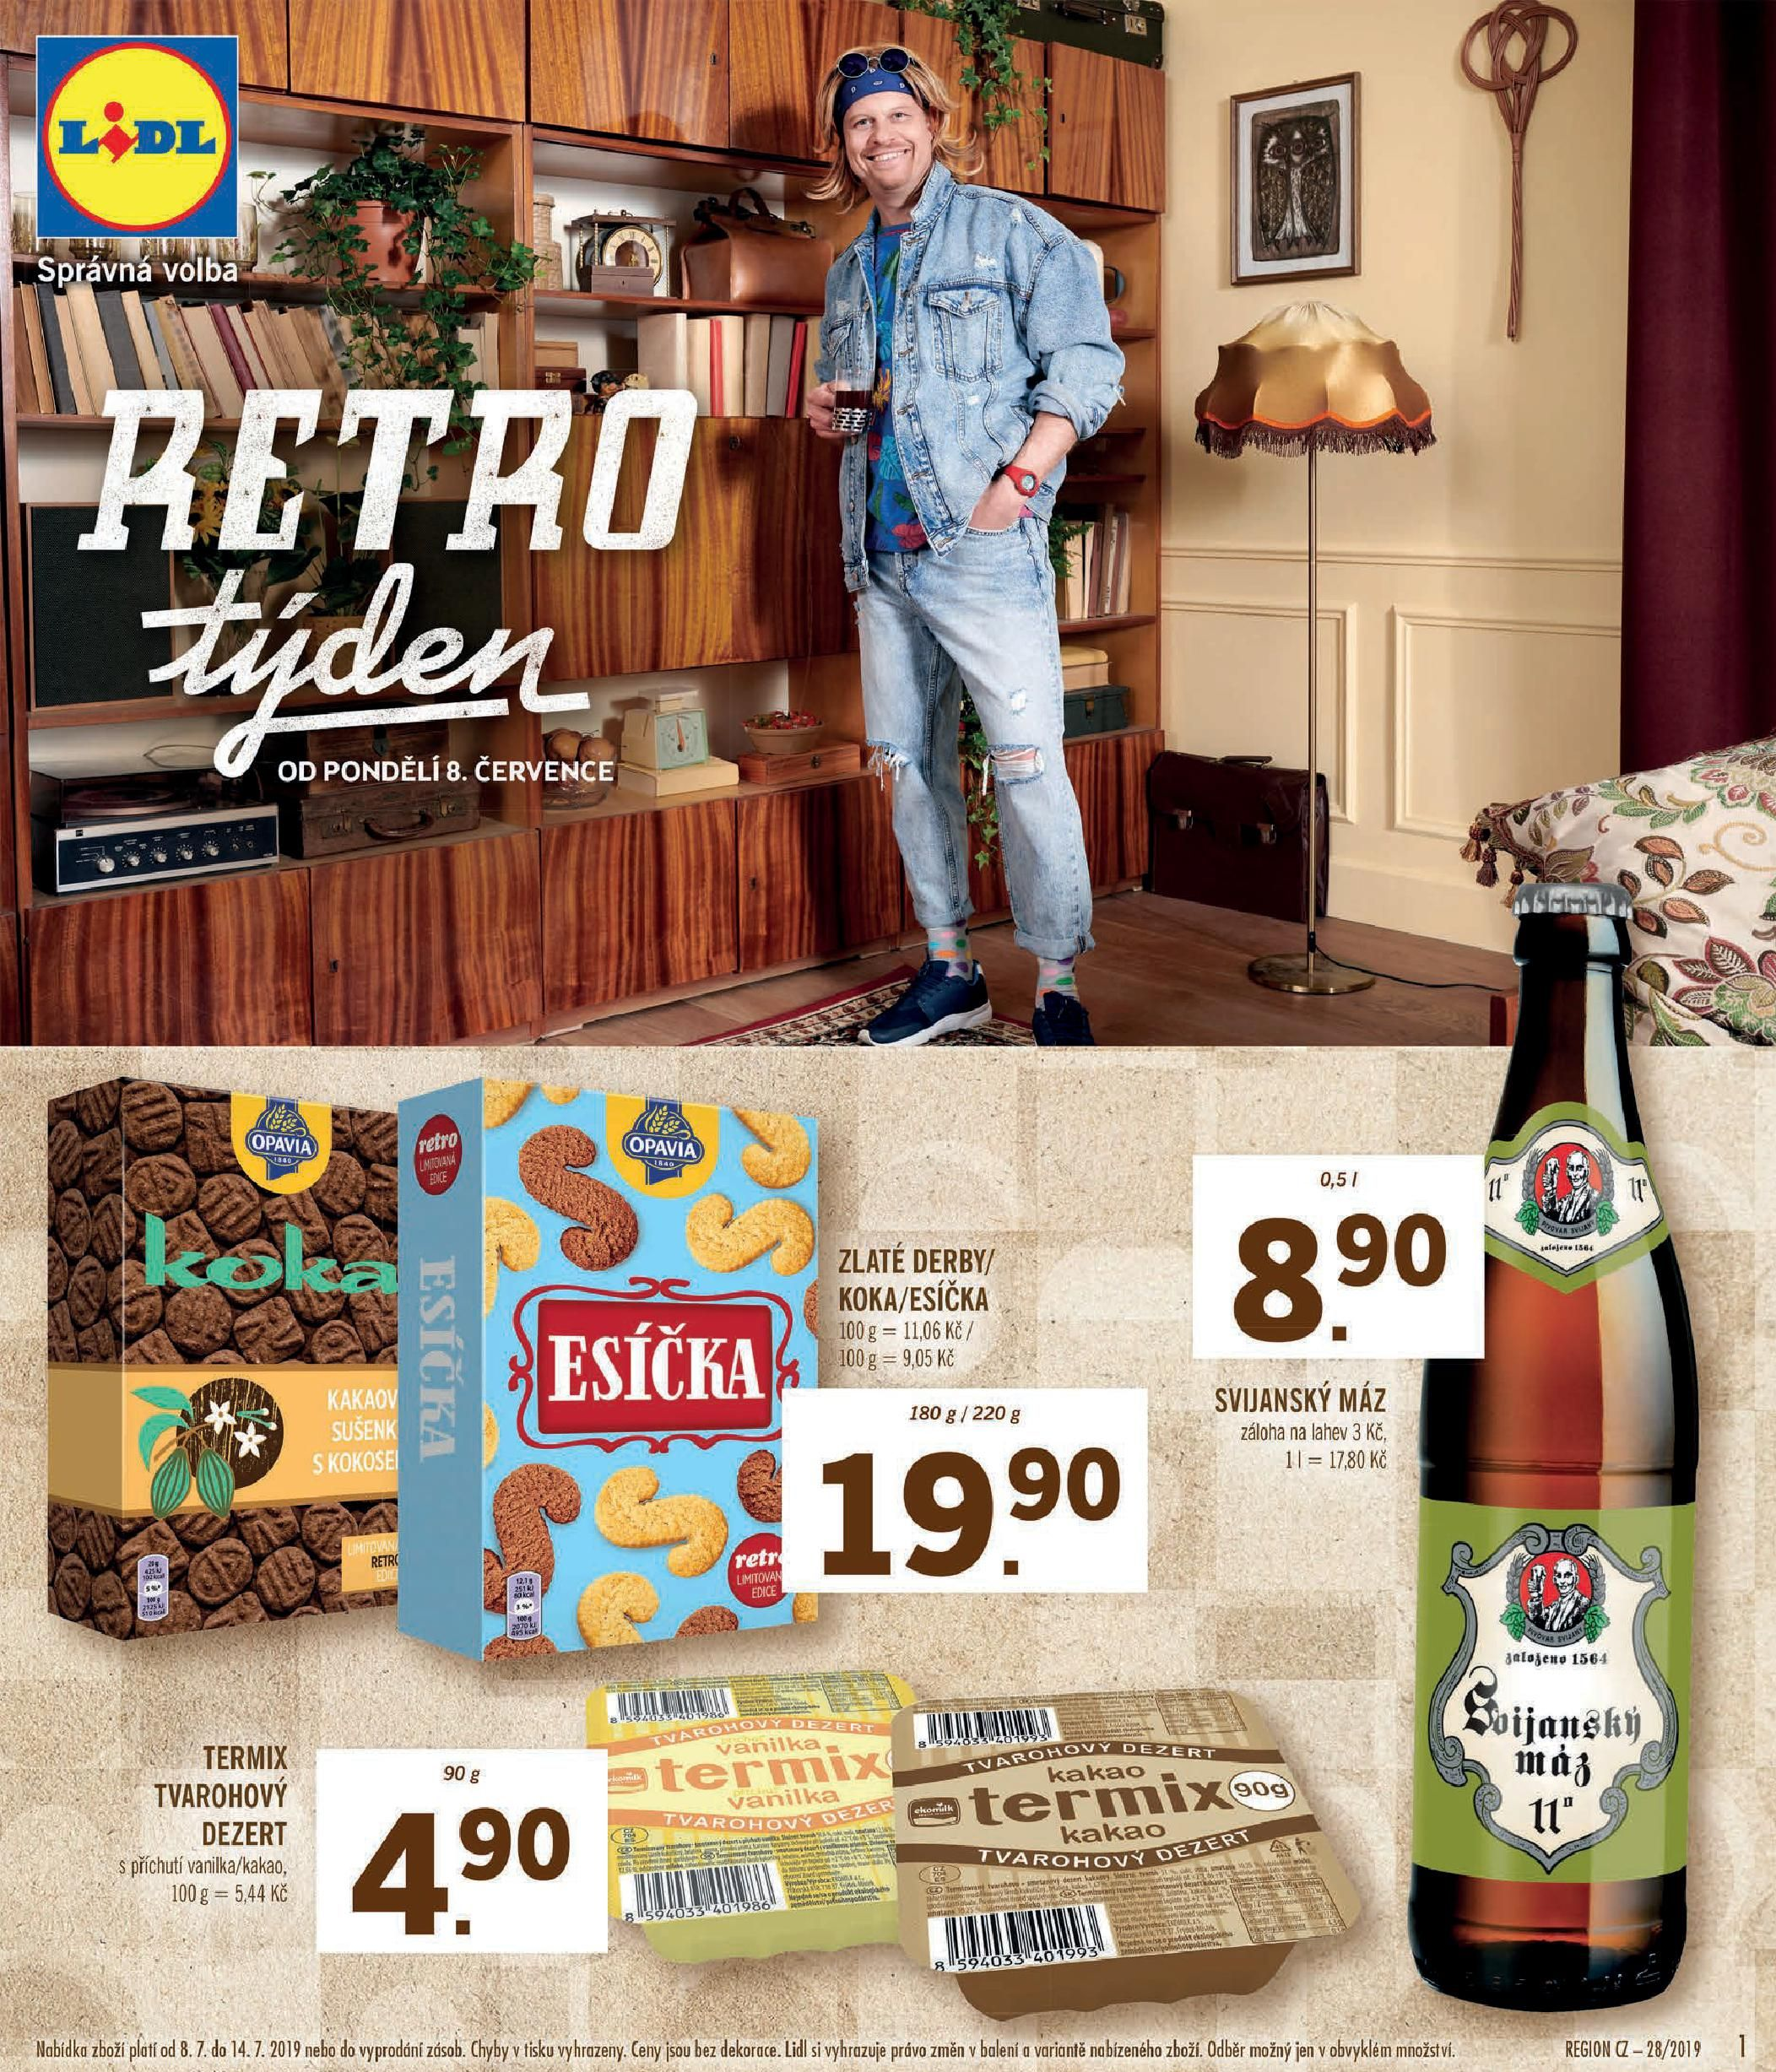
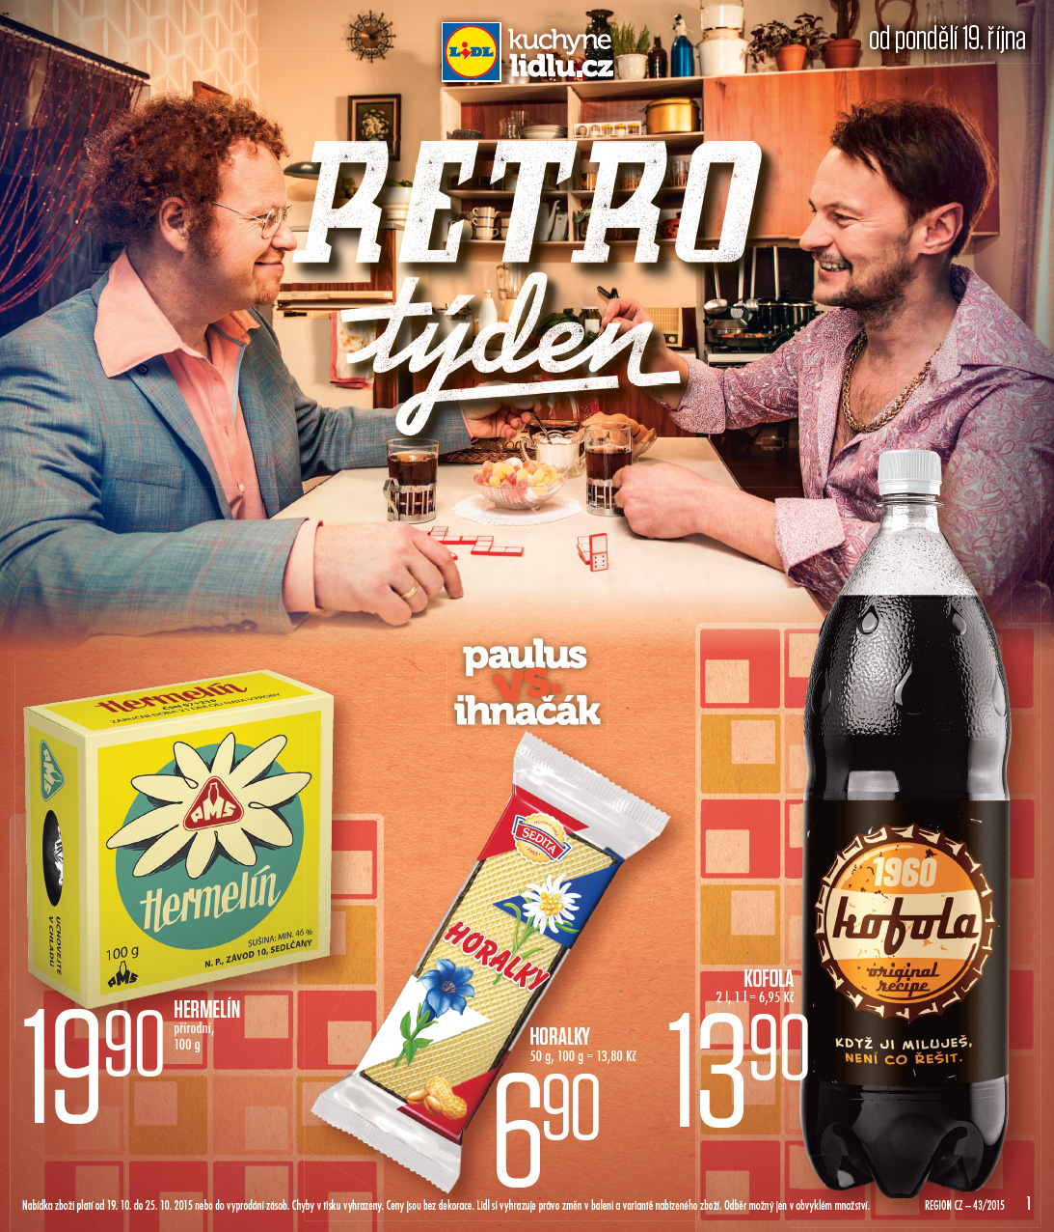

Slide 10
Buchli 2002
Článek ukazuje, jak stát působí na podobu domácnosti, s jakými motivy
Byt =životní styl/lifestyle, dizain,
Domkom - - založeno jako radikální projekt kooperativního bydlení/ hnutí
přetransformoval se na každodenní život v bytě
Masivní výstavba
Sovětský domov a jeho proměna stalinistická éra vs. Post-stalinistická moderní
Vliv státu a strany na domácí sféru a život uvnitř domácnosti
„Encyklopedie domácí ekonomie“ a další žurnály, které předávaly jasnou a ideální představu o podobě domácnosti, interiéru, nábytku a dekorací
Z monofunkčních domácností na multifunkční – transformovatelný nábytek – jedna funkce vhodná pro prezentaci, další schovány (postel)

Slide 11
Buchli 2002
Proti maloměšťáctví – drobné buržoazii, lidé s omezenými rozhledy a zastaralými názory, snaží se získat prostředky vyšších tříd ale cíle zůstávají nízké, nižší původ a snaha dostat do velkoburžoazie
Pokoj sloužil k setkávání přátel, můžeme vidět jako příklad bytové semináře – neformální občanské vzdělávání
bydlely v něm i třígenerační rodiny - jedly, spaly, spaly v jednom pokoji.
Konzumní zboží byl nedostatek – zaměření se na rearanžování prostoru a eliminaci předmětů v prostoru, interiér by měl být jednodušší, méně zdobený
oficiální státní politika vytváří plán toho, jak budou vypadat byty
potřeba redekorovat interiér - spojena se svátky, svátek práce a oslava říjnové revoluce - jasně daný čas, kdy je volno od práce a lidé se mají věnovat bytu
-> stalinismus legitimován protože se stát zaměřoval na domácí sféru, kterou kontroloval
byt - každodenní život - referuje to ke každému aspektu každodenního života - jídlo, oblečení, domácí matkultura a rodinný život
-> Vše v socialistické domácnosti odkazovalo na vládnoucí režim – vše bylo plánované a velmi dobře promyšlené
Pokud se vzpomíná na historii – přebírá se státní ideologie daného režimu

Slide 12
Seriály
Vyprávěj
První republika
Devadesátky
….?

Slide 13
Ostalgie
Můžeme se zásobit v retro týdnech v Lidlu nebo si koupit tašku s východoněmeckým Amplemannem. Obchoduje se ale i se specifickou materializací historie, se kterou se můžeme setkat v soukromých muzeích připomínajících buď celkově dobu vlády Komunistické strany anebo některý z jejích aspektů. V naší přednášce se zaměříme na komerční „muzea komunismu“, která často cílí zejména na cizince. Podíváme se na to, jak s historickou materialitou nakládají a jakou minulost návštěvníkům vlastně představují. Jádrem našeho příspěvku bude reflexe našeho pobytu v Krytu 10-Z v Brně, který nyní hostí (n)ostalgický hotel, muzeum, a který se k místní historii a ideologiím vztahuje i prostřednictvím retro kantýny pod vedením kuchařské tváře Lidlu, Marcela Ihnačáka. (Nyklová, Gibas)

Slide 14
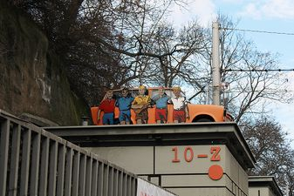
https://my.matterport.com/show/?m=Yrd7tRnXzq2&brand=0

Slide 15
Zdroje
https://mistnikultura.cz/berte-vsechno-co-vypada-stare-antikomunismus-a-ostalgie-v-muzeich-komunismu-blanka-nyklova-petr
Zdroje obrázků: google.com

